Slide 1
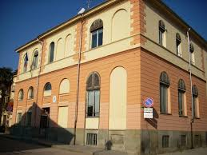
IC «BEPPE FENOGLIO» BAGNOLO PIEMONTE (CN) a cura della Commissione di Autovalutazione d’Istituto: inss. Arena Laura, Comba Carla e Gervasone Maria Cristina

Slide 2
PERCHE’
MIGLIORARE
COME
QUANDO

Slide 3
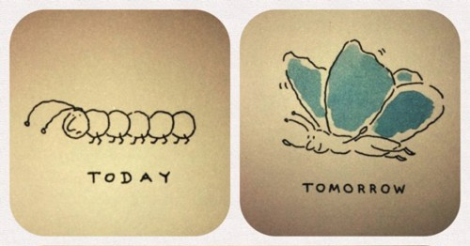
PERCHE’?
La scuola:
è un organismo vivente e quindi cambia;
deve tenere sotto controllo i processi che la caratterizzano;
deve riuscire a prevedere i cambiamenti nella società, …;
deve rendere conto del suo agire agli stakeholders.

Slide 4
COME?
analizzare i dati raccolti dalla scuola e provenienti da enti istituzionali;
utilizzare gli strumenti quali le ISO, il disciplinare SAPERI, il Rav per riflettere sui dati;
predisporre un piano di miglioramento;

Slide 5
QUANDO?
Ciclicamente;
ogni volta che si riscontra una criticità.

Slide 6
Il nostro piano di Miglioramento
Obiettivi:
successo formativo;
benessere alunni;
ampliamento dell’offerta formativa;
formazione docenti e personale ATA;
genitori;
sicurezza.

Slide 7
Successo formativo
lavorare per competenze (Corso Prof. Trinchero per Rete delle Scuole del Saluzzese);
lavorare per classi aperte per il recupero e il potenziamento (per matematica e italiano).

Slide 8
Benessere alunni
lavorare sulle competenze chiave di cittadinanza;
integrazione alunni stranieri (30% sinofoni)

Slide 9
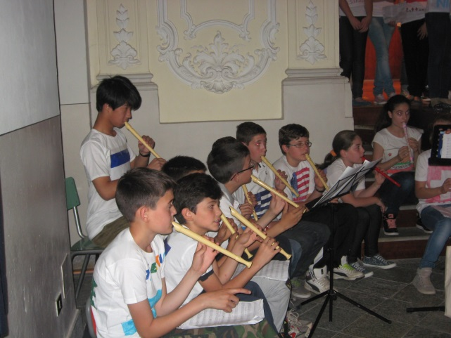
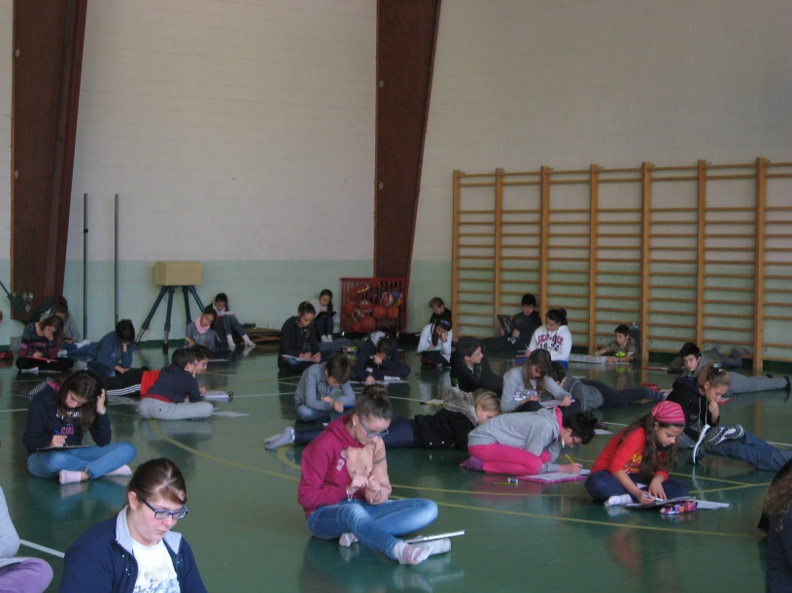
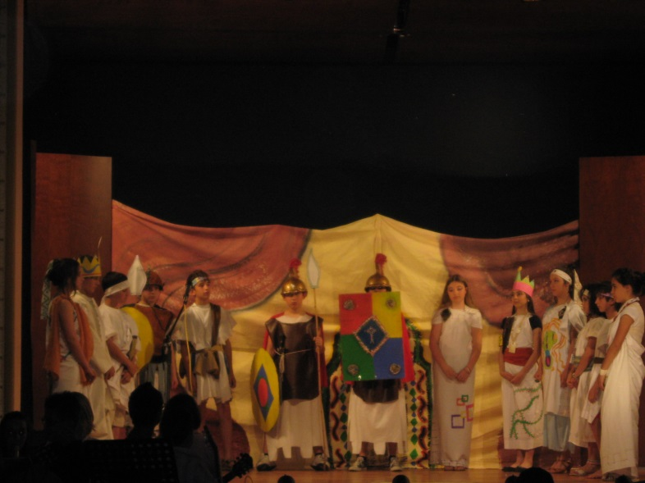
Ampliamento dell’offerta formativa
giochi matematici, attività sportive, corsi di musica, spettacoli teatrali,…

Slide 10
Formazione Docenti e personale ATA
maggior partecipazione ai corsi di formazione;
audit finalizzati ad esplicitare problematiche e criticità;
interviste dell’Auditor interno ai docenti della scuola secondaria;
lavorare per competenze.

Slide 11
Genitori
maggior coinvolgimento delle famiglie nelle proposte dell’ampliamento dell’offerta formativa.

Slide 12
Sicurezza
aggiornamento costante del personale;
sensibilizzazione alla sicurezza all’interno dei locali scolastici.

Slide 13
Miglioramento continuo
lento
regolare
impercettibile
costante

